Slide 1
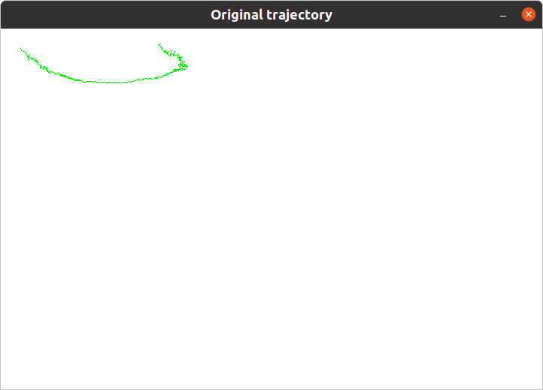
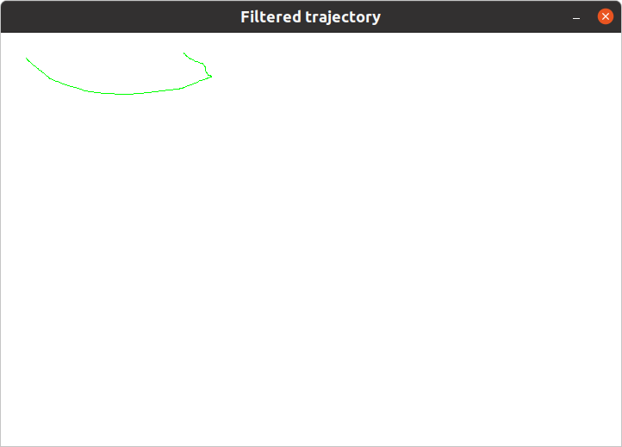
Trajectory filtering (exponential filter)

Slide 2
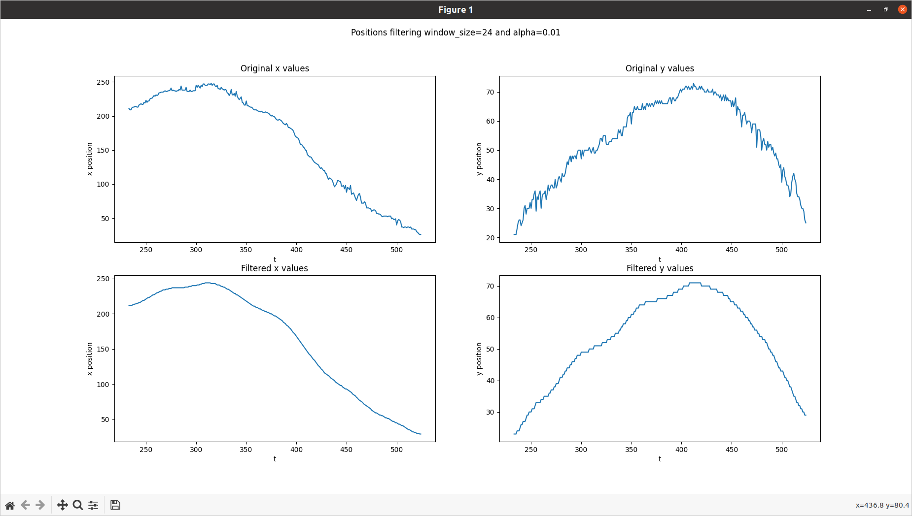

Slide 3
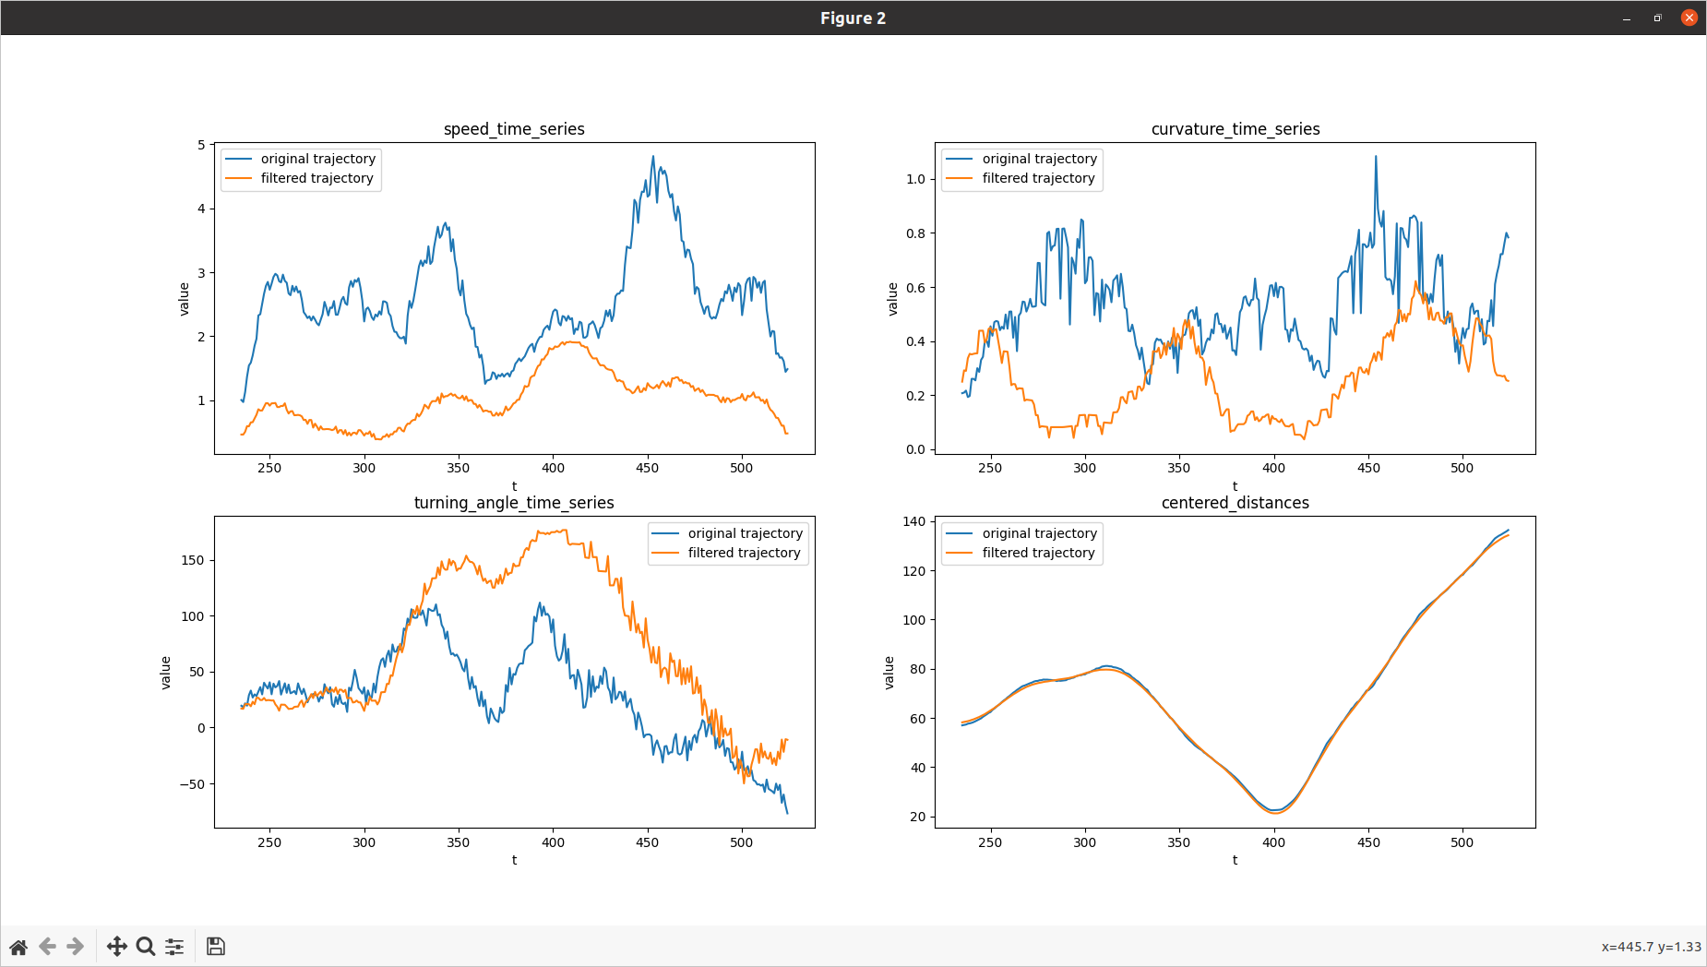

Slide 4
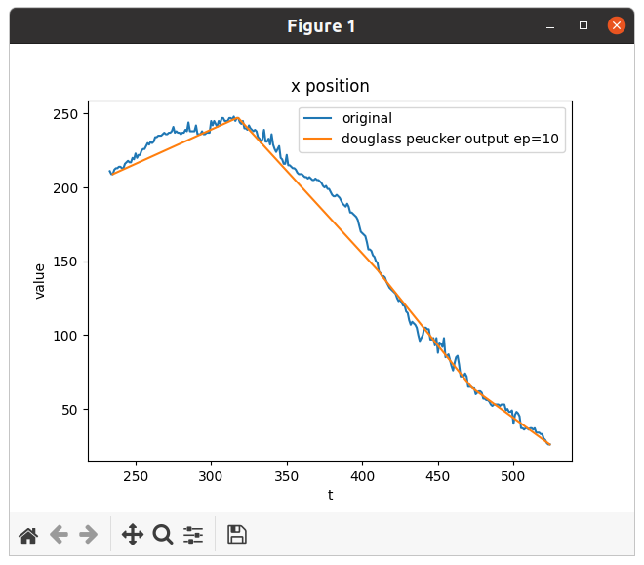
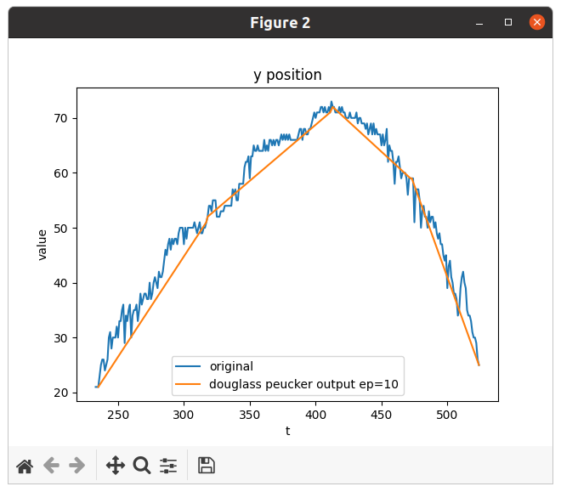
Trajectory filtering (douglass peucker)
Key points: 8

Slide 5
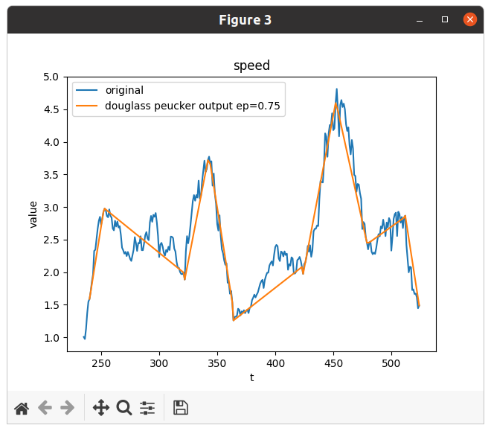
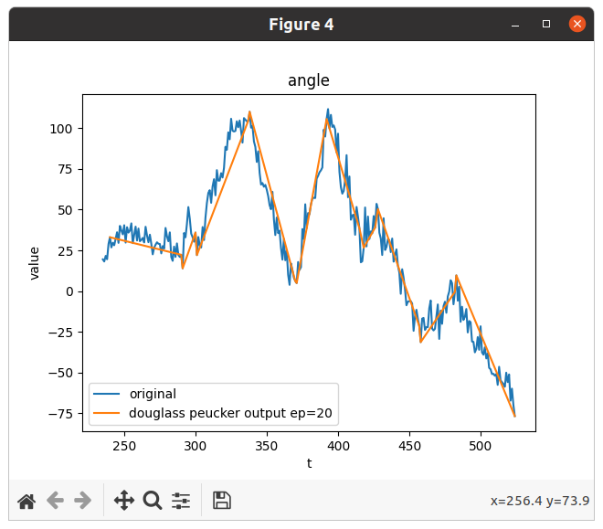
Key points: 18
Key points: 20

Slide 6
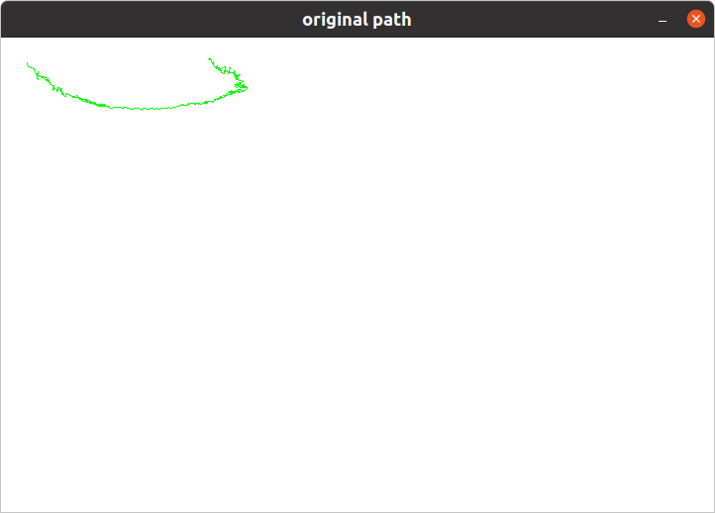
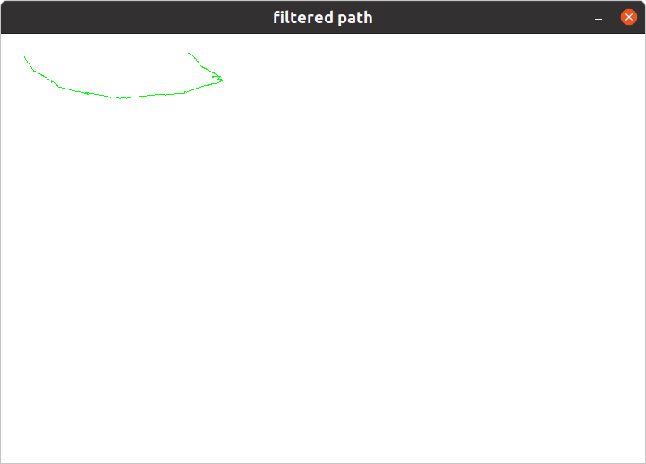

Slide 7
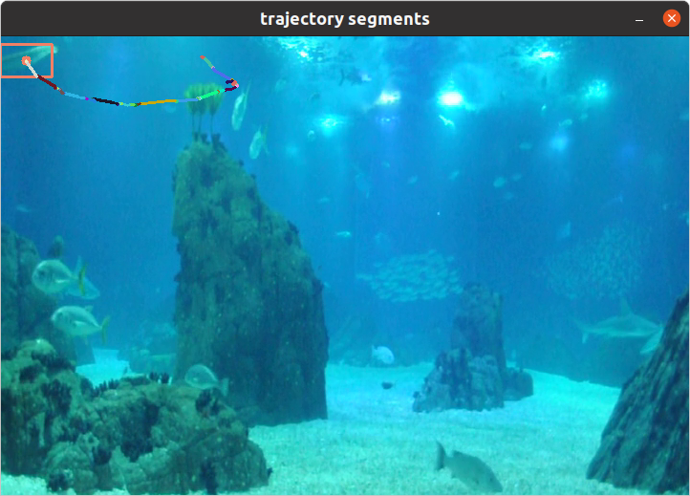
Segmentos: 42
(mostrar vídeo)

Slide 8
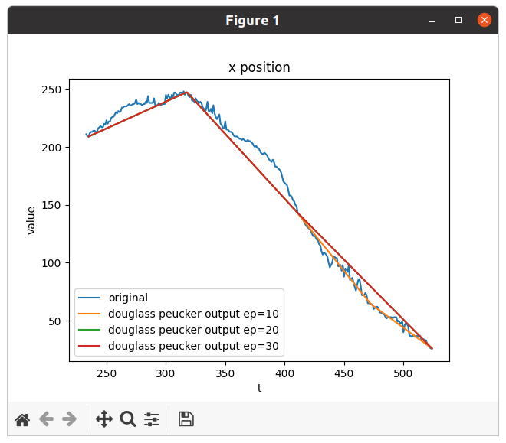
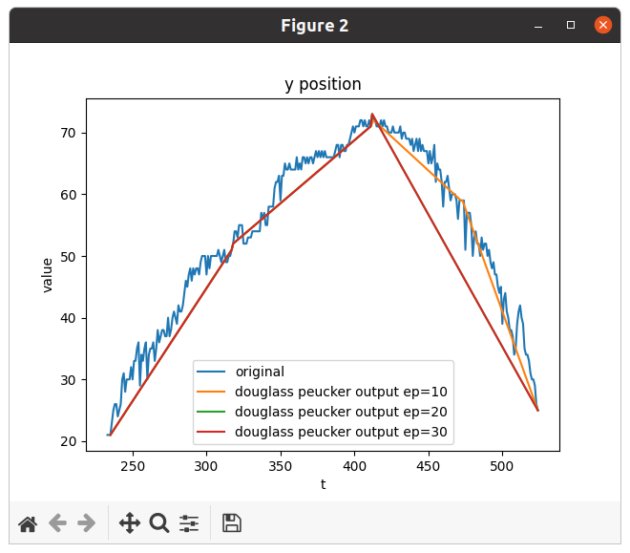
Epsilon tuning
Key points = 8, 6, 6

Slide 9
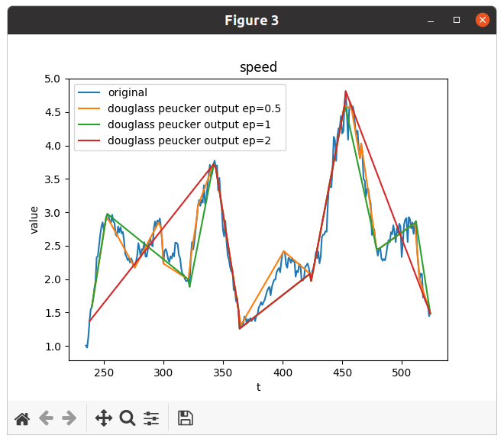
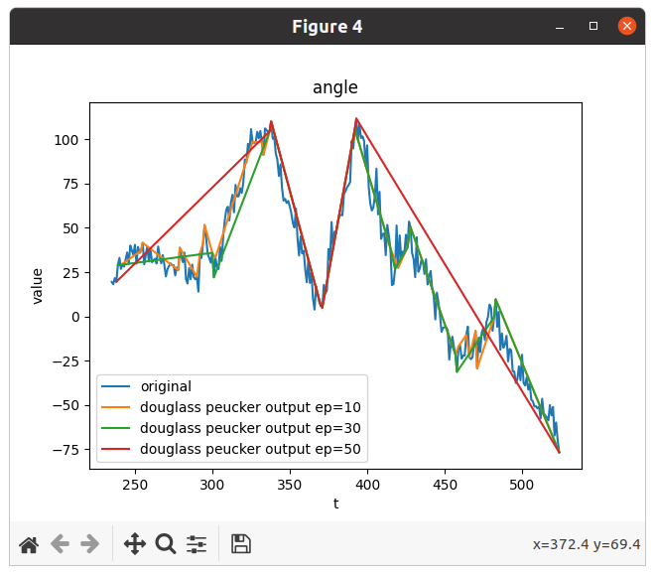
Key points = 34, 18, 10
Key points = 34, 18, 8

Slide 10
Próximos passos
Melhoria da performance na deteção de momentos de interesse e na deteção de outliers (?)
  Utilizando estas filtragens
  Segmentando a trajetória sendo cada amostra um vetor de features desse segmento apenas
  Engolir ar à superfície / alimentação

